Slide 1
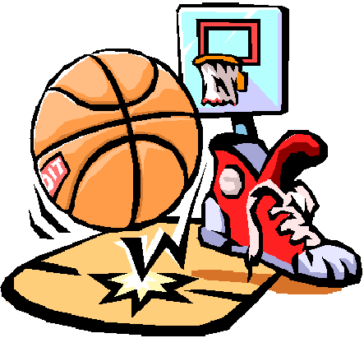
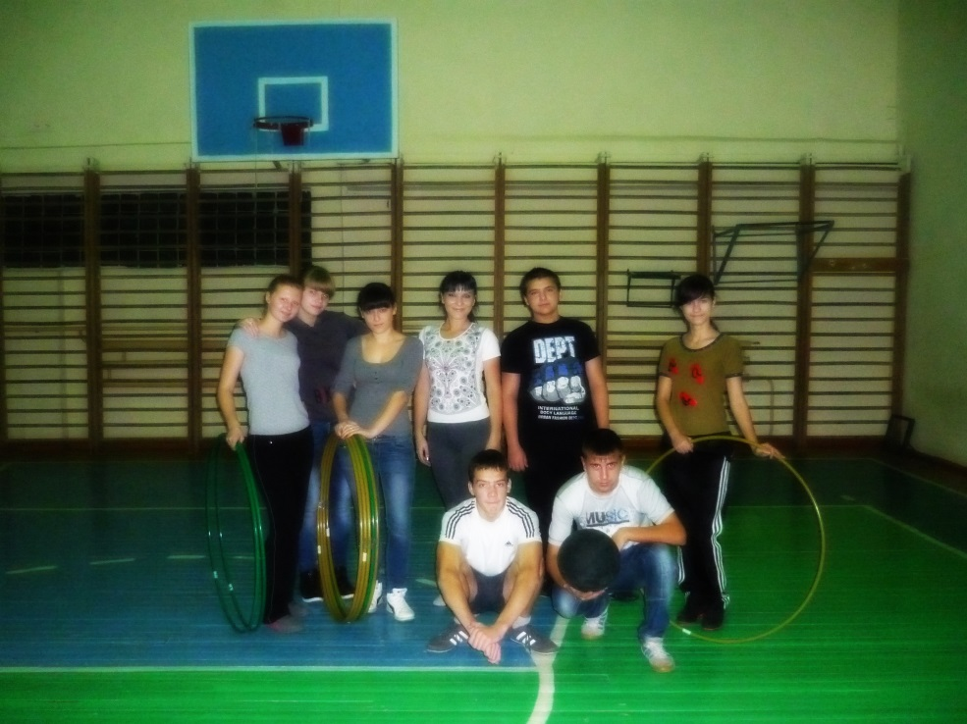
развитие гибкости младших школьнИКОВ ЧЕРЕЗ ИСПОЛЬЗОВАНИЕ ИГРОВОГО МЕТОДА
на уроках физической культуры
Кичигина Марина Сергеевна,
учитель физической культуры
МБОУ «СОШ №4 г. Новый Оскол»

Slide 2
Показатели исходного тестирования уровня развития гибкости в экспериментальной и контрольной группах
1. «Наклон вперед из положения сидя» | Мальчики | Экспер. | 1,8±0,76 | 0 | >0,05
 |  | Контр. | 1,8±0,65
 | Девочки | Экспер. | 4,0±0,65 | 0,1 | >0,05
 |  | Контр. | 4,1±0,43
2. «Шпагат» | Мальчики | Экспер. | 18,3±0,76 | 0,8 | >0,05
 |  | Контр. | 17,4±0,65
 | Девочки | Экспер. | 17,7±0,54 | 0,1 | >0,05
 |  | Контр. | 17,6±0,65
3. «Мост» | Мальчики | Экспер. | 52,7±0,43 | 0,9 | >0,05
 |  | Контр. | 53,4±0,65
 | Девочки | Экспер. | 51,6±0,43 | 0,9 | >0,05
Тестирование показало, что исходный уровень развития гибкости у мальчиков и
девочек контрольной и экспериментальной групп на начало эксперимента не
имеет существенных отличий и имеет низкий уровень. Это определило тему опыта:
«Развитие гибкости младших школьников через использование игрового метода
на уроках физической культуры.

Slide 3
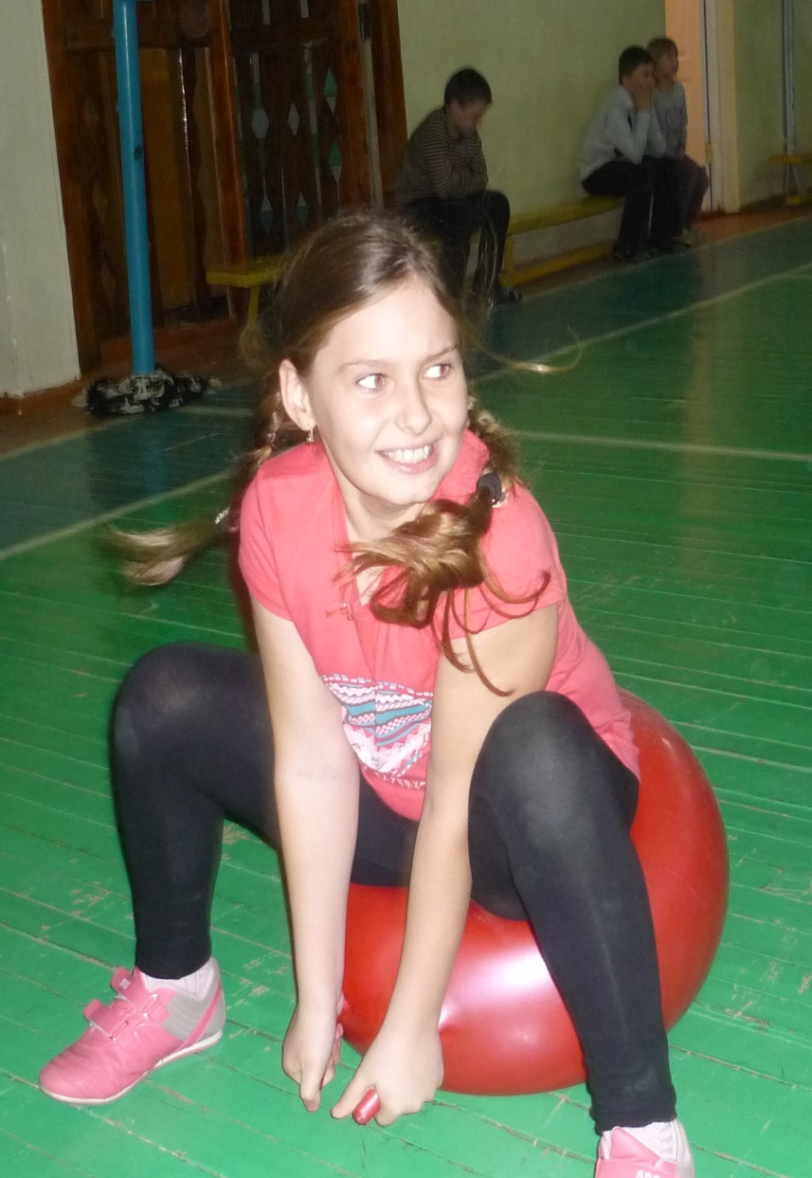
Актуальность опыта
Задачей автора является создать универсальный
комплекс определённых
упражнений специфической направленности,
способных развить у младших
школьников гибкость, что позволит поднять
это качества на принципиально
новый уровень. Поэтому универсальный
комплекс упражнений, который
применяет учитель в своей работе,
должен обладать воздействием не только
на улучшение гибкости, но и для поддержания
и развития других физических
качеств обучающихся.
Возникает противоречие между необходимостью
формирования гибкости младших
школьников и снижением физической
активности детей.

Slide 4
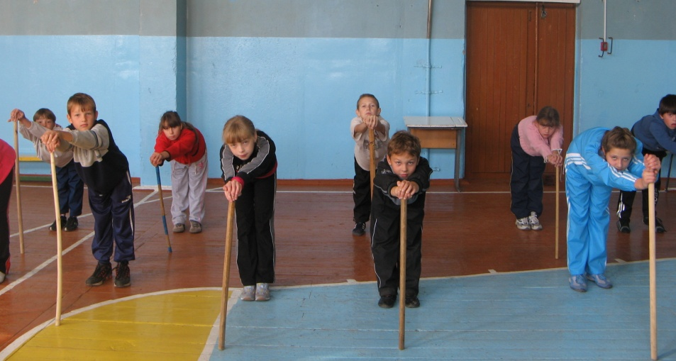
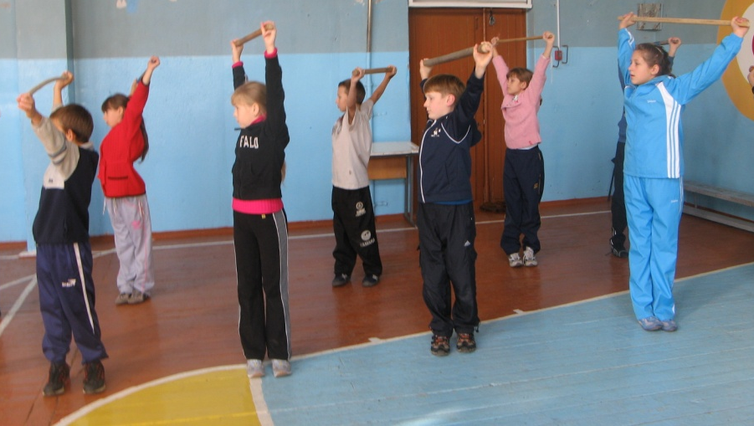
Ведущая педагогическая идея опыта
Использование игрового метода на уроках физической культуры во 2-4 классах
для повышения гибкости. Методика развития гибкости у младших школьников на
уроках физической культуры будет эффективна, если в ходе занятий применять
разработанный комплекс упражнений, эстафет, игр

Slide 5
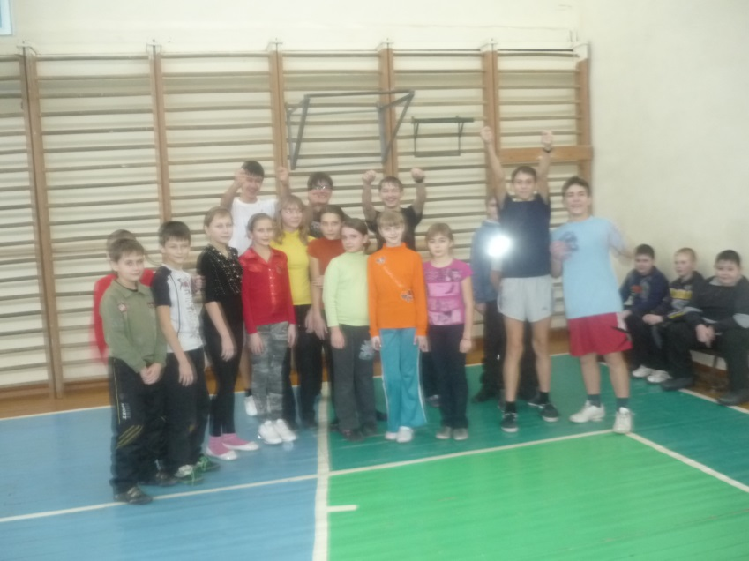
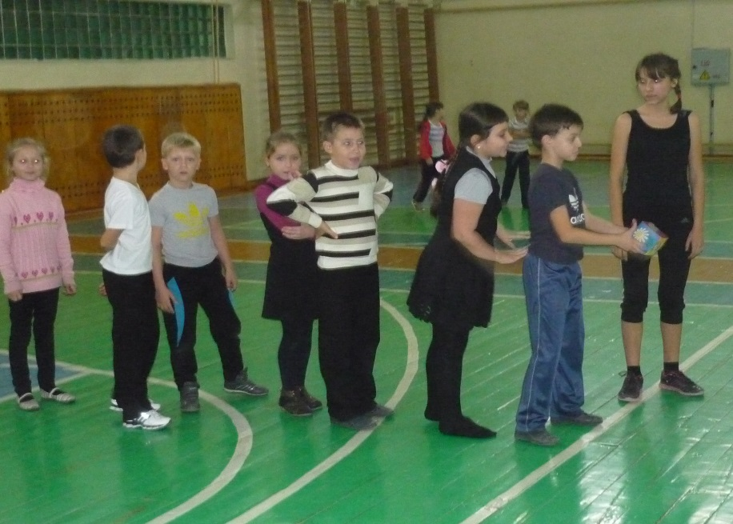
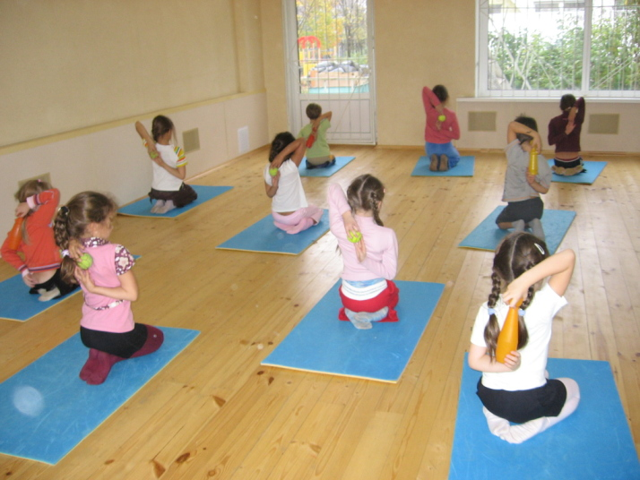
Длительность работы над опытом составила три года и состояла
трех взаимосвязанных этапов:
Подготовительный этап (август-октябрь 2011г.)
Основной этап (ноябрь 2011 - январь 2014г.)
Заключительный этап (январь-май 2014г.)

Slide 6
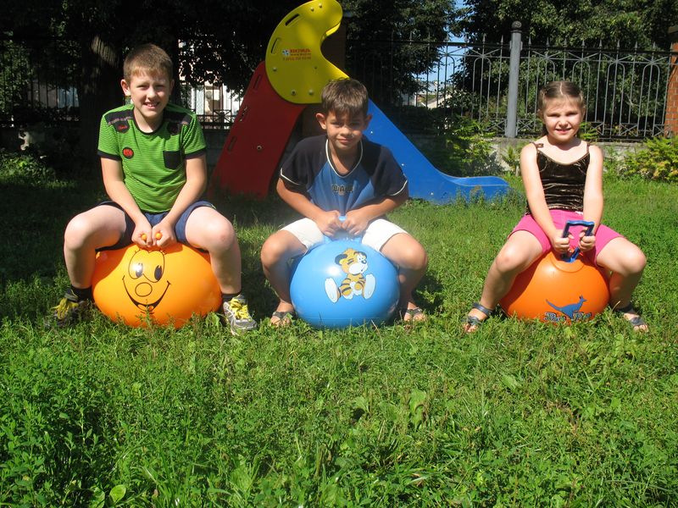
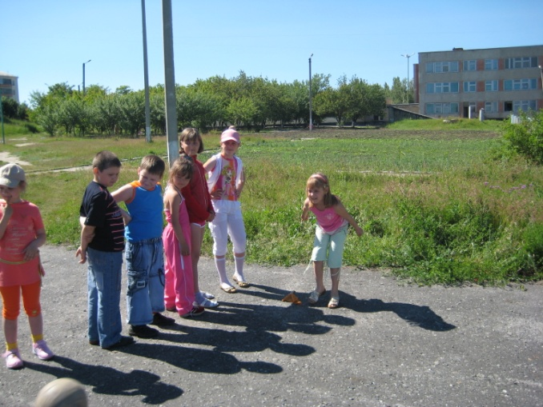
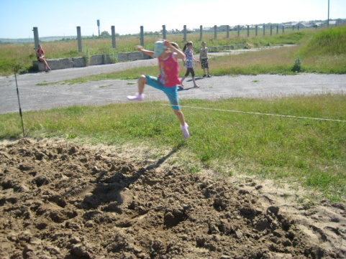
Диапазон опыта
Диапазон охватывает организацию
учебной деятельности
по физической культуре в классах
начальной школы

Slide 7
Теоретическая база опыта.
Одним из важнейших физических качеств является гибкость - способность
выполнять упражнения с большой амплитудой движений. Это физическое
качество необходимо развивать с самого раннего детства и систематически.
Гибкость и координация движений являются первоосновой,
фундаментом любой физической деятельности. Проявление гибкости зависит
от ряда факторов. Так, например, при высоком уровне эмоционального
подъема — гибкость увеличивается. Игровая деятельность, как форма и метод
обучения младших школьников, является наиболее продуктивным
направлением в учебно-воспитательном процессе в современной методике
физического воспитания. Игровой метод, в какой бы форме и объеме не
выражался, всегда привлекает и радует ребенка, а целесообразное
варьирование различных его форм дает возможность успешного и
полного решения задач физического воспитания.

Slide 8
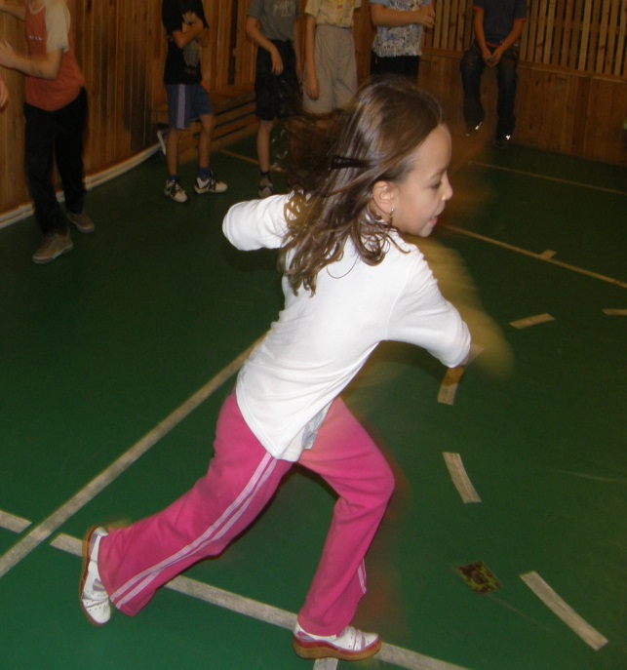
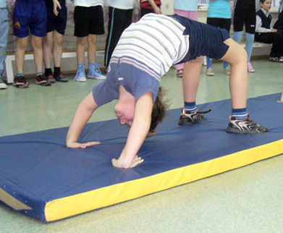
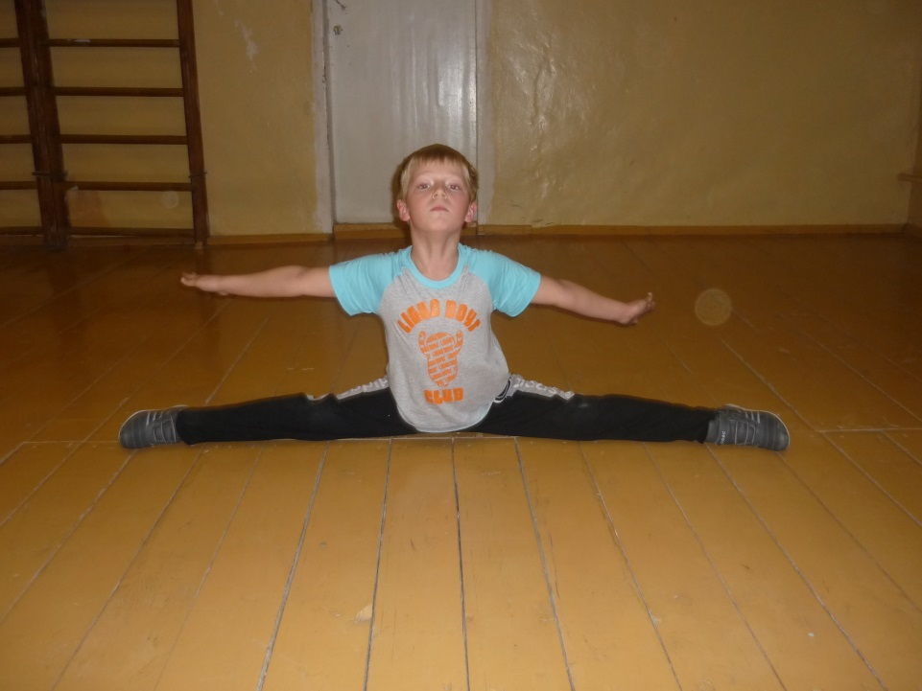
Новизна опыта заключается в том, что:
заключается в комбинации элементов известных методик, в подборе и усовершенствовании упражнений для развития гибкости младших школьников.

Slide 9
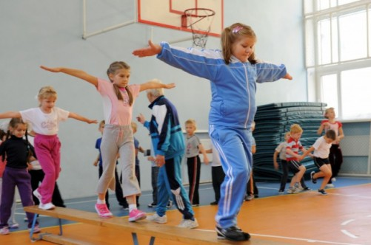
Характеристика условий, в которых возможно применение данного опыта
Данный опыт может быть реализован в общеобразовательных учреждениях, работающих на ступени начального общего образования при организации системы урочной и внеурочной деятельности по ФГОС и ФКГОС

Slide 10
Технология опыта
Цель данного педагогического опыта заключается в применении на уроках физической культуры игрового метода для развития гибкости младших школьников.
Задачи:
1.Изучить теоретическую и методическую литературу по проблеме исследования.
2.Использовать игровой метод на уроках физической культуры для развития гибкости.
3.Подобрать комплексы упражнений для младших школьников, способствующие развитию гибкости
4.Формировать у учащихся знания, двигательные умения и навыки способствующие развитию гибкости.

Slide 11
Показатели контрольного тестирования уровня развития гибкости в экспериментальной и контрольной группах
Тест | группа |  | Х±m | t | P
1. «Наклон вперед из положения сидя» (см) | Мальчики | Экспер. | 4,9±0,32 | 3,0 | <0,05
 |  | Контр. | 2,6±0,54
 | Девочки | Экспер. | 7,3±0,43 | 3,5 | <0,05
 |  | Контр. | 5,4±0,32
2. «Шпагат» (см) | Мальчики | Экспер. | 15,5±0,32 | 2,4 | <0,05
 |  | Контр. | 17,0±0,5
 | Девочки | Экспер. | 14,2±0,22 | 3,7 | <0,05
 |  | Контр. | 16,0±0,4
3. «Мост» (см) | Мальчики | Экспер. | 48,0±0,54 | 3,9 | <0,05
 |  | Контр. | 51,0±0,54
 | Девочки | Экспер. | 47,6±0,32 | 4,8 | <0,05

Slide 12
Тест
«Наклон вперед из
положения сидя
В тесте «Наклон вперед из положения сидя» у мальчиков, средний показатель у испытуемых экспериментальной группы в контрольном тестировании составил 4,9см, что на 3,1см лучше от исходных показателей (1,8см). В контрольной группе, у мальчиков, гибкость улучшилась на 0,8см (с 1,8см до 2,6см). В аналогичном тесте, проведенном у девочек, учащиеся экспериментальной группы улучшили свои показатели на 3,3см, а занимающихся контрольной группы на 1,3см.

Slide 13
Тест
«Шпагат»
В тесте «шпагат», у мальчиков экспериментальной группы увеличение гибкости произошло на 2,8см, у ребят контрольной группы на 0,4см. При исследования гибкости по данному тесту у девочек экспериментальной группы показатели увеличились на 3,5см, у девочек контрольной группы на 1,6см. Выявлены статистически достоверные изменения в пользу испытуемых экспериментальной группы

Slide 14
Тест
«Мост»
В тестировании гибкости с помощью теста «Мост» выявлены следующие изменения. У мальчиков экспериментальной группы показатели улучшились на 4,7см, у сверстников из контрольной группы данный показатель составил 2,4 см. У девочек экспериментальной группы улучшения в пользу изменения гибкости составило 4см, у девочек контрольной группы 1,6см.

Slide 15
Выводы
1. Анализ литературных источников показал, что, несмотря на большое количество литературы по организации и проведения уроков физической культуры, недостаточно данных по методике развития гибкости у детей младшего школьного возраста на уроках физической культуры.
2. В результате теоретического анализа была разработана методика, направленная на гибкости у детей младшего школьного возраста на уроках физической культуры. Она предполагает использовать упражнения и эстафеты, направленные на развитие гибкости школьников младших классов на занятиях физической культурой. Разработанная нами методика основана на методе круговой тренировки и применялась в основной части урока физической культуры.
3. Результаты педагогического эксперимента показали, что наилучшие показателей развития гибкости наблюдались у школьников из экспериментальной группы. Выявлено, что положительные изменения результатов в контрольных испытаниях на гибкость результаты статистически достоверны Р≤0,05.

Slide 16
Практические рекомендации
1. При развитии гибкости необходимо использовать третий урок физической культуры с применением упражнений игры, эстафеты, групповые упражнения.
2. Как показали исследования, для развития физических качеств необходимо использовать не только одиночные упражнения, но и эстафеты и различные дополнительные средства.
3. По окончанию эксперимента было установлено, что для большей эффективности развития физических качеств можно использовать метод круговой тренировки и третий урок физической культуры

